Slide 1
信用卡業務介紹
2017/08/11

Slide 2
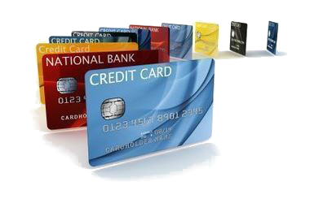
說到信用卡，你想到什麼？

Slide 3

消費者到店家購物

Slide 4
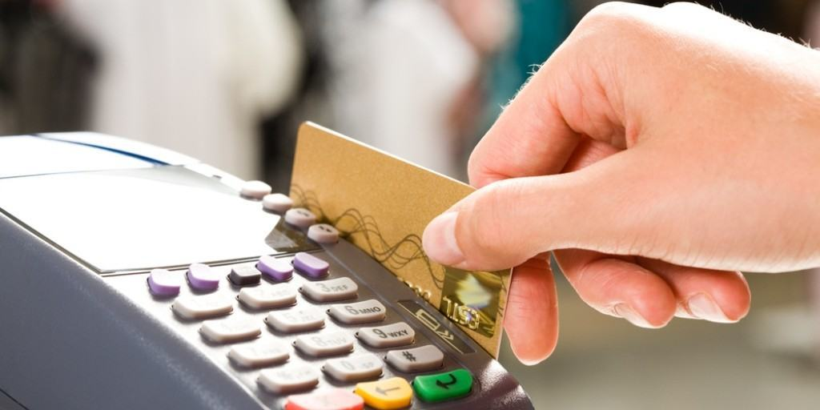
使用信用卡結帳

Slide 5

你覺得有這麼簡單的事嗎？

Slide 6
消費者到店家購物
使用信用卡結帳
?
由 5 個不同的角色組成

Slide 7
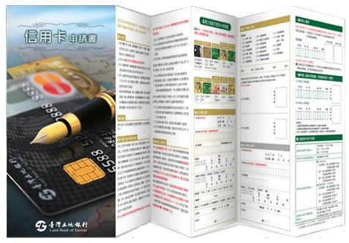

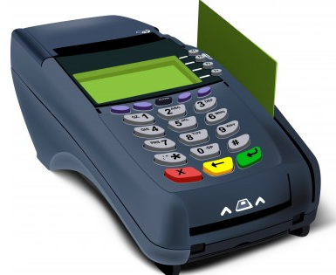






發卡機構
國際信用卡組織
收單機構
持卡人
店家

Slide 8


發卡機構
(4)
交易授權
國際信用卡組織
(4)
交易授權
收單機構
(8)
清算
(8)
清算
(1)
申請
(9)
帳單
(10)
付款
(4)
交易
授權
(2)
發卡
(1)
簽約
(6)
請款
(7)
付款
持卡人
(3)
消費
店家
(5)
確認交易與金額
Notes:
發卡機構：發行信用卡予持卡人之機構，提供持卡人先消費後付款之功能，並接受收單機構請款時，先行墊付持卡人交易帳款之機構
收單機構：指經信用卡組織授權辦理特約商店簽約事宜，並於特約商店請款時，先行墊付持卡人交易帳款予特約商店之機構
信用卡國際組織：以其完善的全球授權及台外幣清算網路系統，提供持卡人、發卡機構、收單機構等進行購物交易處理，並提供多方面業務諮詢及相關活動配合

Slide 9
發卡機構
國際
信用卡組織
收單機構
持卡人
店家

Slide 10
發卡機構
國際
信用卡組織
收單機構
持卡人
店家

Slide 11
“
以完善的全球授權及清算網路系統，提供持卡人、發卡機構、收單機構進行購物交易處理
”

Slide 12

國際五大信用卡組織
Notes:
銀行、信用卡發卡機構會加入國際信用卡組織成為會員
VISA 和 MasterCard 都有二萬多個會員，是全球最大的二家國際信用卡組織

Slide 13
台灣流通的國際信用卡組織
Notes:
加銀聯卡

Slide 14

信用卡卡等
無限殊榮卡 | 世界之級卡
無限卡 | 世界卡 | 極致卡
御璽卡 | 鈦金卡 | 精緻卡
白金卡 | 白金卡 | 白金卡
金卡 | 金卡 | 金卡
普通卡 | 普通卡 | 普通卡
高
低

Slide 15
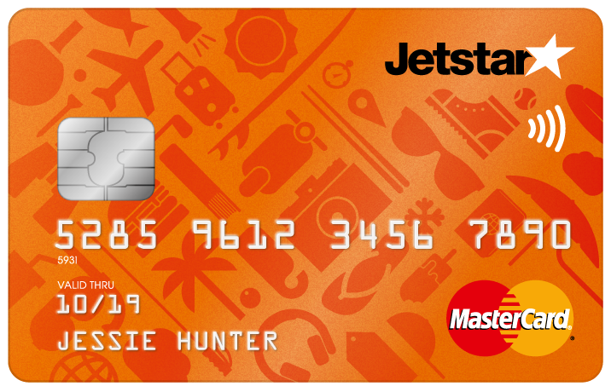

信用卡卡號
檢查碼
國際信用卡組織
發卡識別號碼
發卡機構
帳號

Slide 16
信用卡卡號
位數 | 規則
16 | 第一碼為 4 開頭
16 | 前二碼介在 51 ~ 55 間
15 16 | 前四碼為 1800 或 2131 前三碼介在 300 ~ 399 間

Slide 17
信用卡卡號的檢查碼
 | 1 | 2 | 3 | 4 | 5 | 6 | 7 | 8 | 9 | 10 | 11 | 12 | 13 | 14 | 15 | 16
卡號 | 4 | 3 | 1 | 1 | 4 | 6 | 5 | 6 | 0 | 6 | 4 | 0 | 6 | 1 | 3 | 1

Slide 18
信用卡卡號的檢查碼
 | 1 | 2 | 3 | 4 | 5 | 6 | 7 | 8 | 9 | 10 | 11 | 12 | 13 | 14 | 15 | 16
卡號 | 4 | 3 | 1 | 1 | 4 | 6 | 5 | 6 | 0 | 6 | 4 | 0 | 6 | 1 | 3 | 1
權重 | 2 | 1 | 2 | 1 | 2 | 1 | 2 | 1 | 2 | 1 | 2 | 1 | 2 | 1 | 2
1.

Slide 19
信用卡卡號的檢查碼
 | 1 | 2 | 3 | 4 | 5 | 6 | 7 | 8 | 9 | 10 | 11 | 12 | 13 | 14 | 15 | 16
卡號 | 4 | 3 | 1 | 1 | 4 | 6 | 5 | 6 | 0 | 6 | 4 | 0 | 6 | 1 | 3 | 1
 | X | X | X | X | X | X | X | X | X | X | X | X | X | X | X
權重 | 2 | 1 | 2 | 1 | 2 | 1 | 2 | 1 | 2 | 1 | 2 | 1 | 2 | 1 | 2
 | || | || | || | || | || | || | || | || | || | || | || | || | || | || | ||
加權 | 8 | 3 | 2 | 1 | 8 | 6 | 10 | 6 | 0 | 6 | 8 | 0 | 12 | 1 | 6
2.
1
3

Slide 20
信用卡卡號的檢查碼
 | 1 | 2 | 3 | 4 | 5 | 6 | 7 | 8 | 9 | 10 | 11 | 12 | 13 | 14 | 15 | 16
卡號 | 4 | 3 | 1 | 1 | 4 | 6 | 5 | 6 | 0 | 6 | 4 | 0 | 6 | 1 | 3 | 1
 | X | X | X | X | X | X | X | X | X | X | X | X | X | X | X
權重 | 2 | 1 | 2 | 1 | 2 | 1 | 2 | 1 | 2 | 1 | 2 | 1 | 2 | 1 | 2
 | || | || | || | || | || | || | || | || | || | || | || | || | || | || | ||
加權 | 8 | 3 | 2 | 1 | 8 | 6 | 10 | 6 | 0 | 6 | 8 | 0 | 12 | 1 | 6
1
3
3.
總和 = 59

Slide 21
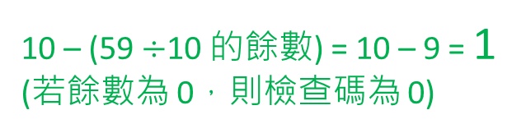
信用卡卡號的檢查碼
 | 1 | 2 | 3 | 4 | 5 | 6 | 7 | 8 | 9 | 10 | 11 | 12 | 13 | 14 | 15 | 16
卡號 | 4 | 3 | 1 | 1 | 4 | 6 | 5 | 6 | 0 | 6 | 4 | 0 | 6 | 1 | 3 | 1
檢查碼
4.
10 – (59 $÷$10 的餘數) = 10 – 9 = 1
(若餘數為 0，則檢查碼為 0)

Slide 22
發卡機構
國際
信用卡組織
收單機構
持卡人
店家

Slide 23
“
經國際信用卡組織授權辦理特約商店簽約事宜，並於特約商店請款時，先行墊付持卡人交易帳款予特約商店之機構
”
Notes:
負責店家開拓與管理、授權請求、墊付款項等，其主要收益來自店家交易手續費、服務費

Slide 24
目前有 33 間收單機構
(2017/05 統計資料)

Slide 25
收單機構包含
銀行 和 信用卡公司
台灣美國運通國際 (股) 公司
台灣永旺信用卡 (股) 公司
香港商台灣環滙亞太信用卡
財團法人聯合信用卡處理中心

Slide 26
台灣前 10 大收單機構 (2017/05 統計資料)
台新國際商業銀行
中國信託商業銀行
財團法人聯合信用卡處理中心
台灣美國運通國際 (股) 公司
玉山商業銀行
花旗 (台灣) 商業銀行
合作金庫商業銀行
國泰世華商業銀行
聯邦商業銀行
香港商台灣環滙亞太信用卡
111,572
103,403
97,429
84,129
47,732
37,194
30,035
28,143
10,503
8,179

Slide 27

為什麼要做收單業務？
錢
交易手續費
新客戶往來

Slide 28
交易手續費
每筆交易金額的 2 ~ 3%
發卡機構
國際
信用卡組織
收單機構
Notes:
收單機構結算的過程就是從店家得到交易單據和交易數據，扣除按費率計算出的費用後付款給店家
店家不需要管要付多少錢，他只要知道他跟收單機構簽的費率是多少就好 (目前平均來說是介於2% ~ 3%之間) 跟店家收的手續費
分攤單位有收單銀行、清算中心、發卡銀行
這之中拆帳的標準又牽涉到是否為自行卡或是跨行、國內交易或是國際交易
收單機構簽約的店家收到自行卡不用透過清算，所以手續費全部自己賺，如果店家收到跨行卡一樣要送到交易中心清算，還是會被收一筆手續費，所以應該以持卡人所持的卡片與商店的收單機構來判斷
舉個例子，如果去屈臣氏 (中國信託特約商店) 拿中國信託信用卡 (自行卡) 消費，就不用透過清算，手續費全部自己賺
如果在屈臣氏用國泰世華卡刷，因為跨行交易要透過清算，所以收單機構 (中國信託)、清算中心(聯合信用卡中心)、發卡行(國泰世華)，都會分到一點點手續費

Slide 29
發卡機構
國際
信用卡組織
收單機構
持卡人
店家

Slide 30
“
發行信用卡予持卡人的機構，提供持卡人先消費後付款，並接受收單機構請款時，先行墊付持卡人交易帳款之機構
”

Slide 31
目前有 36 間發卡機構
(2017/05 統計資料)

Slide 32
流通卡前 10 大發卡銀行 (2017/05 統計資料)
中國信託商業銀行
國泰世華商業銀行
玉山商業銀行
台新國際商業銀行
花旗 (台灣) 商業銀行
台北富邦銀行
聯邦商業銀行
永豐商業銀行
遠東國際商業銀行
第一商業銀行
6,133,357
6,014,751
4,425,203
3,974,064
2,899,836
2,327,132
2,011,831
1,861,575
1,435,232
967,585

Slide 33
發卡總數 – 停卡總數
(卡片狀況為正常)
Notes:
正常 : 正常使用和掛失
停卡：正常停用 (到期) 和強制停用 (銀行判斷客戶繳款不正常或他行通報，由銀行下強制停用)

Slide 34
有效卡前 10 大發卡銀行 (2017/05 統計資料)
國泰世華商業銀行
中國信託商業銀行
玉山商業銀行
台新國際商業銀行
花旗 (台灣) 商業銀行
台北富邦銀行
聯邦商業銀行
永豐商業銀行
遠東國際商業銀行
華南商業銀行
4,226,244
3,929,785
3,076,926
2,762,337
2,444,341
1,721,643
1,119,448
1,041,407
964,743
715,136

Slide 35
最近六個月有消費紀錄的信用卡
(不含 Debit 卡、只有循環繳款的信用卡；含只有郵購分期交易的信用卡)

Slide 36



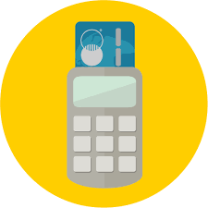


信用卡的生命週期
申請
核卡
開卡
消費
剪卡

Slide 37



誰可以申請信用卡？
20
年滿 20 歲的本國人
(非學生)
年滿 20 歲的學生
且有收入來源
年滿 20 歲
且有居留證的外國人
Notes:
學生需有收入來源，且年齡需在 20 歲以上可申請，但依主管機關規定將通知持卡人的父母
學生持卡以 3 家發卡行為限，且每家發卡機構所核給之歸戶額度不得逾 2 萬元

Slide 38
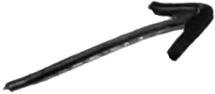
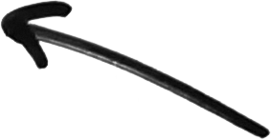
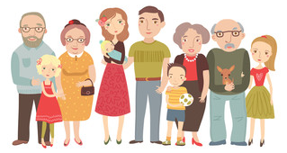

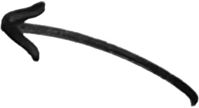
15 歲以上
誰可以申請你的附卡？
配偶
兄弟姊妹
配偶父母
父母
子女

Slide 39




如何申請信用卡？
分行臨櫃送件
聯名卡特約商店送件
線上填寫申請書，列印並寄回
專人服務
Notes:
專人服務 (專人與你聯絡、主動聯絡客服、真人文字客服)

Slide 40

什麼是信用額度？
依據所提供的財力證明
給予最高可使用的信用卡消費金額
Notes:
財力證明如：薪資收入證明、地價稅或房屋稅稅單影本、定期存單、扣繳憑單等資料影本
同一正卡人帳戶下所持有之本行信用卡 (含正附卡) 皆共用同一額度，如希望信用卡有不同的限額 (例如：附卡限定較低的額度)，可以另外辦理
銀行不定期審閱信用卡持卡人於各金融機構之授信額度、負債比例、循環餘額、繳款狀況、其他信用狀況及本行信用卡使用情形，酌予調降信用卡持卡人之信用額度或暫時停止持卡人使用信用卡
可用餘額：是指您帳戶內的信用卡 (含正附卡) 可以用來刷卡消費的金額，即信用額度扣除尚未繳款的部份 (含前期帳單尚未至繳款期限之款項加上本期已消費之款項)
舉例來說：信用額度有 30 萬，前期帳單有 10 萬尚未繳款，而本期已消費 15 萬，則剩餘之可用餘額為 5 萬

Slide 41


如何提高信用額度？
調整永久信用額度
電話申請，並提供財力證明，銀行重新審核後，斟酌調整
調整臨時信用額度
電話申請，銀行斟酌調整，期限屆滿即恢復原本額度
Notes:
永久調額：視持卡期間之消費往來情形及繳款狀況適度調整您的信用額度
臨時調額：如遇有因出國旅遊、結婚、宴客、新居裝璜等因素，臨時需要高額的消費，另外提供財力證明，於消費日三天前電洽客戶服務中心申請臨時調整額度，本行將視您的消費狀況與過去繳款情形予以調整，惟臨時調高之額度最長僅可維持 60 天，期限屆滿，將恢復原本的額度。

Slide 42



如何開卡？
電話語音
APP 開卡
官網開卡
信用卡卡號、信用卡到期年月、指定密碼

Slide 43


為什麼信用卡不能刷卡？
未開卡
磁條毀損
信用額度用完或不足
未繳款，暫停使用
被強制停用或掛失、註銷
特店端末機、線路故障

Slide 44

如何繳信用卡費？
自動扣繳 | ATM 轉帳 | 存款機繳款 | MyBank 繳款
MyBill 輕鬆繳 (活期帳戶繳款) | 分行臨櫃代收 | 便利商店代收 | 郵局匯款或劃撥
支票繳款 | e-Bill 全國繳費網 | 電話語音繳款 | 跨行匯款繳款
Notes:
存款機繳款：在國泰世華存款機插入本行信用卡或金融卡，選擇本行信用卡繳款
便利商店代收：2 萬元上限
最低繳款金額

Slide 45

發卡機構 都不希望你做這件事
要怎麼剪卡？

Slide 46
今天就到此結束！

